Slide 1



초보자를 위한
뿌시기
다이나믹 리사이징 개발기
유연한 이미지 제공을 위하여
AUSG 3기 박상훈

Slide 2
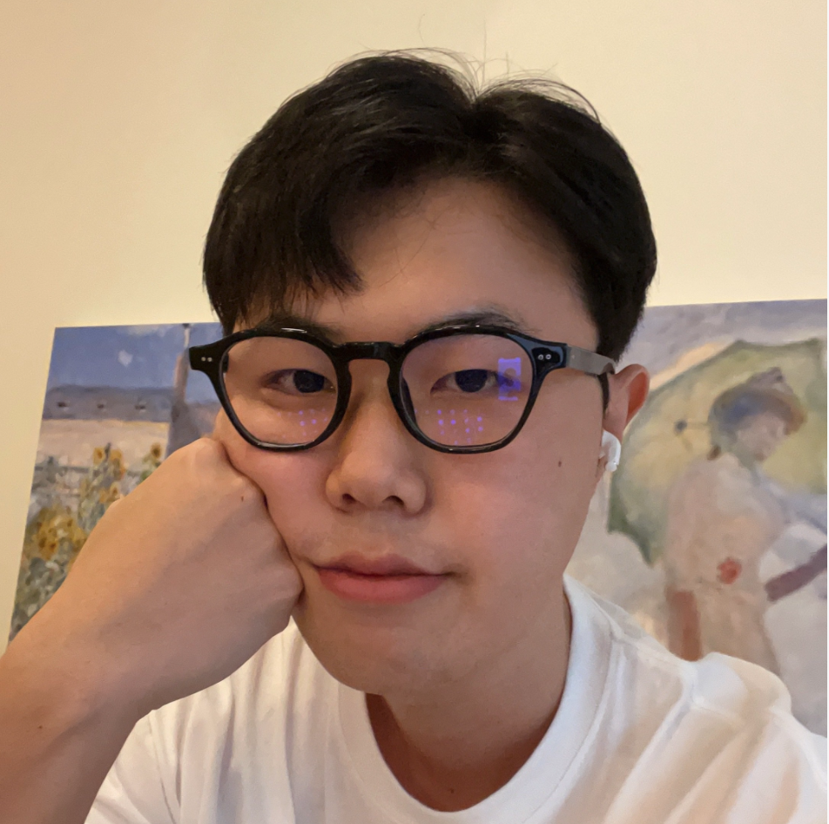
초보자를 위한
뿌시기
발표자를 소개합니다.
박상훈
AUSG 3기
카카오스타일 백엔드 개발자
패션 / 음악 / 헬스 / 테니스

Slide 3



초보자를 위한
뿌시기
이미지의 중요성

Slide 4
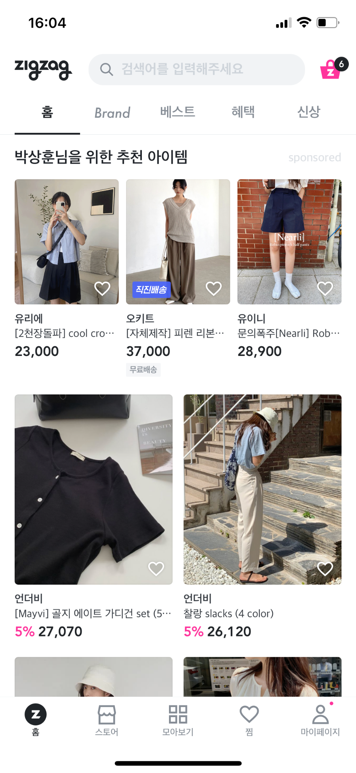
이미지의 중요성

Slide 5
이미지의 중요성
고해상도의 원본 이미지 제공이 필요한 서비스인가?

Slide 6


이미지의 용량과 다운로드 속도
1980 x 1050
640 x 400 / q80 / webp
1.1MB / 551ms
83.1KB / 101ms

Slide 7
초보자를 위한
뿌시기
캐싱의 중요성

Slide 8
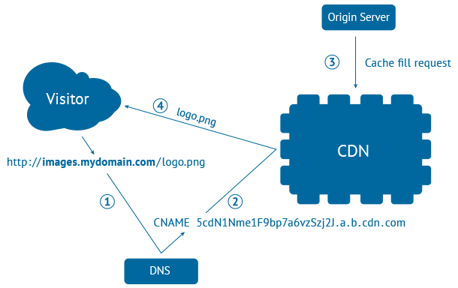
CDN이란?

Slide 9
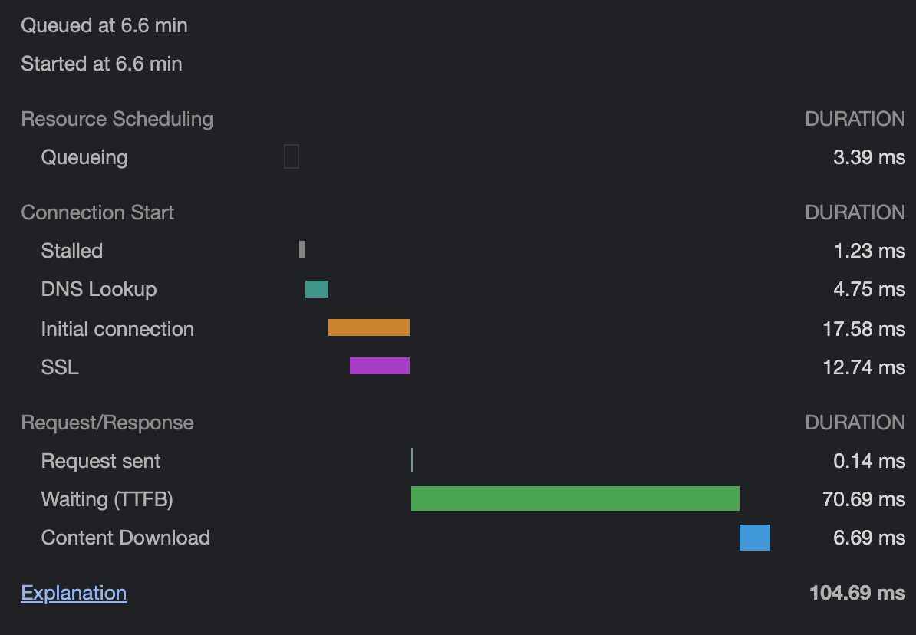
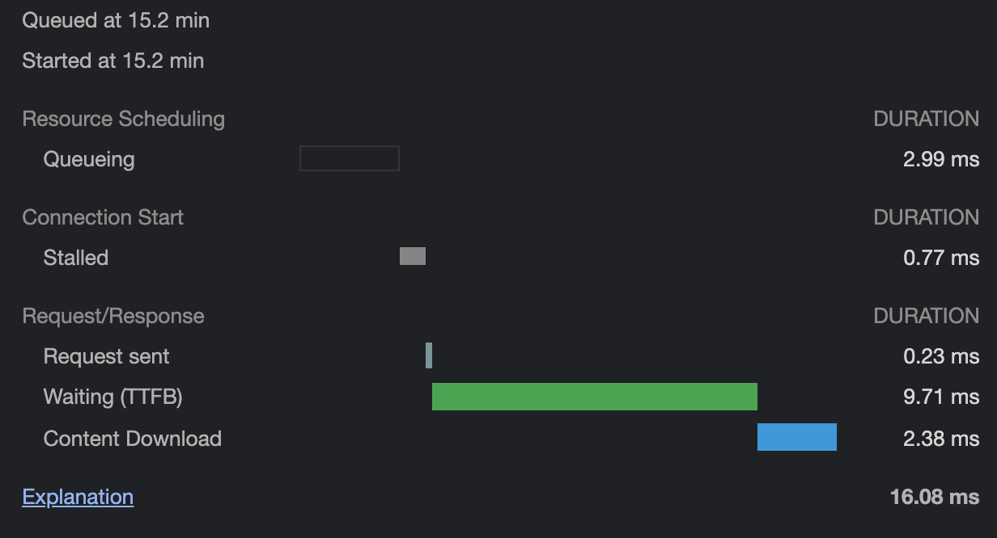
CDN의 효능
Cache miss
Cache hit

Slide 10
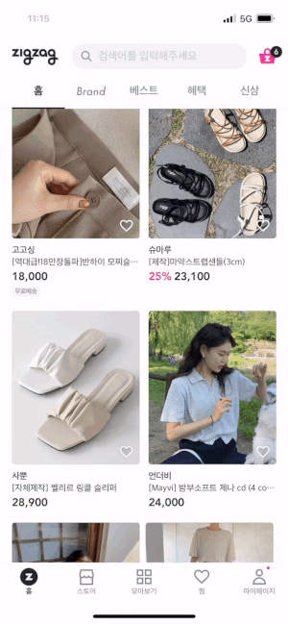
한눈에 볼 수 있는 캐싱 효과

Slide 11
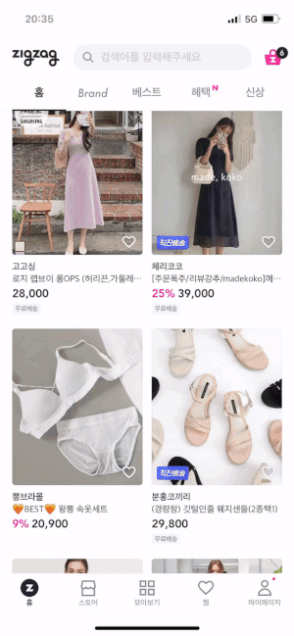
한눈에 볼 수 있는 캐싱 효과

Slide 12
초보자를 위한
뿌시기
다이나믹 이미지 리사이징

Slide 13
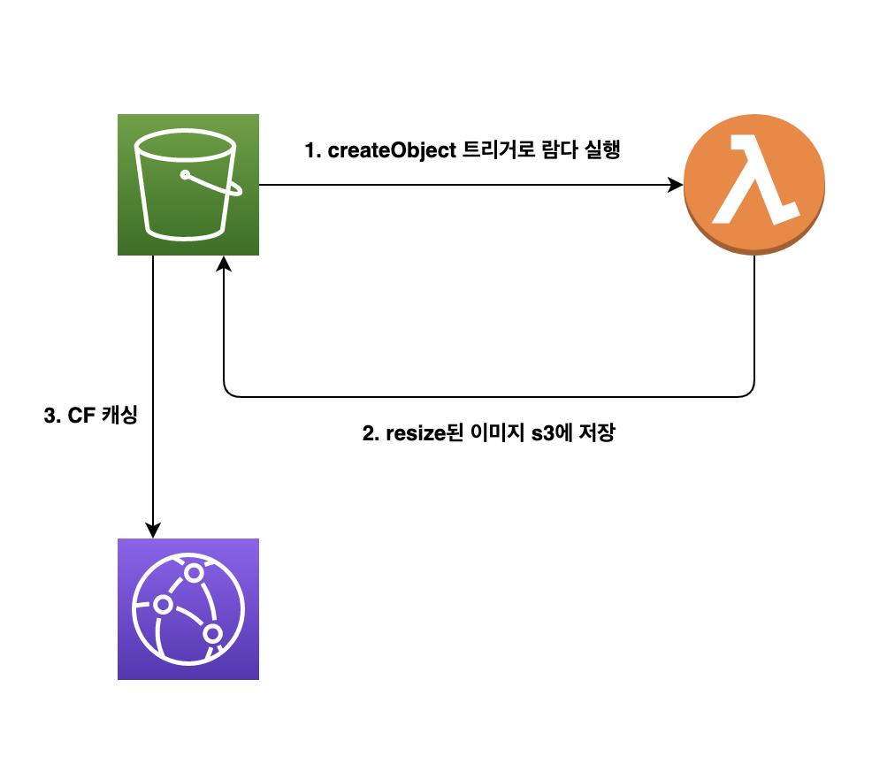
정적인 이미지 리사이징 방식

Slide 14
정적 리사이징 방식의 문제점
정해진 이미지 규격이 바뀔 때마다
“마이그레이션”

Slide 15
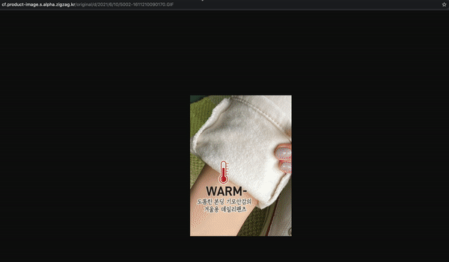
다이나믹 리사이징
사용하는 사이드에서 원하는 사이즈와 포맷대로 즉석에서 제공하는 시스템

Slide 16
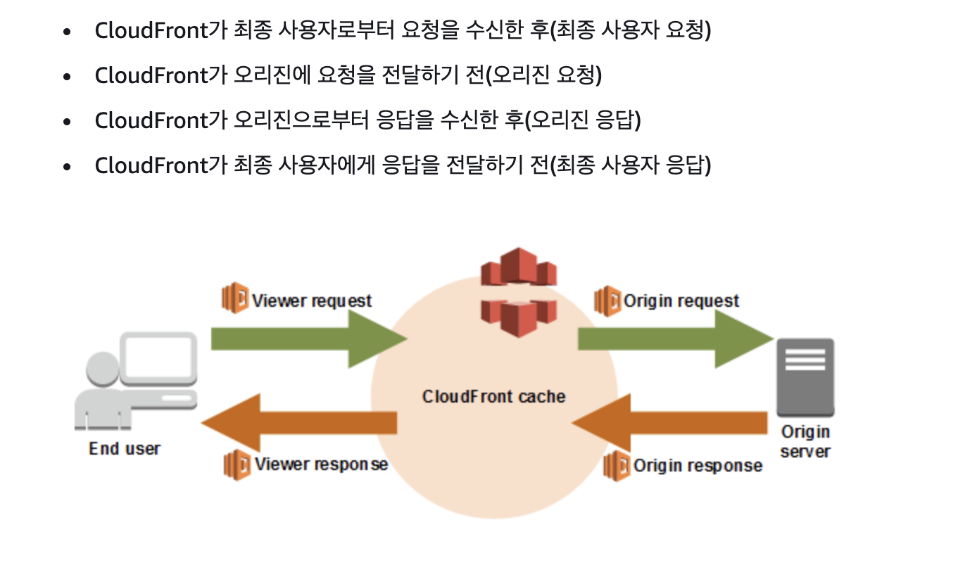
AWS Lambda@Edge

Slide 17
어플리케이션 기술
Node typescript Sharp

Slide 18
AWS Lambda@Edge의 주의할 점
이 3개는 모두 달라요!
response body를 수정한다면 1MB 이하의 컨텐츠로만 수정이 가능.
환경변수 사용이 불가능.
CF에 캐싱 시 쿼리 문자열 파라미터의 순서, 대소문자 등에 따라 다르게 캐싱.
?width=300&format=webp&quality=90
?width=300&quality=90&format=webp
?width=300&Quality=90&format=webp

Slide 19
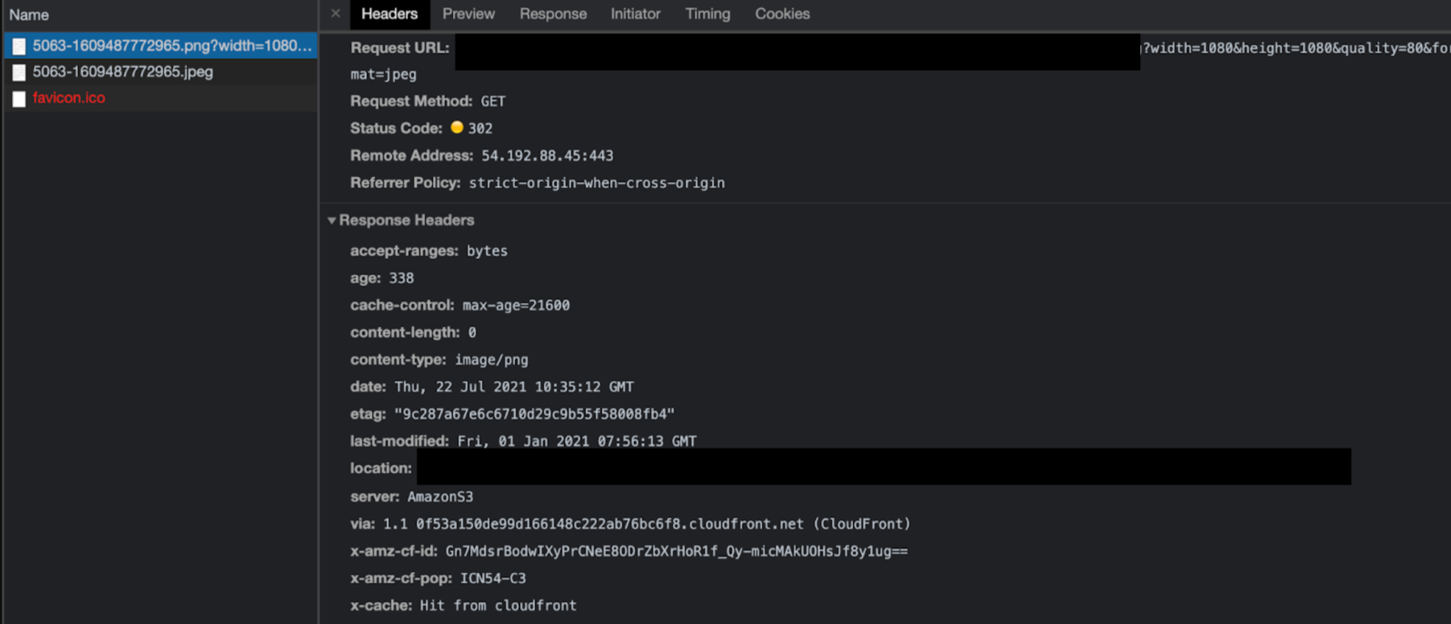
1MB 이상의 이미지들은?
리사이즈한 이미지를 S3에 업로드 후
해당 URL로 Redirect하는 Response를 CF에 캐싱

Slide 20
생각보다 오래 걸리는 리사이징 속도
용량 별 cache miss일 때 리사이징되는 평균 속도
 | GIF | JPEG
1MB 이하 | 400ms | 400ms
1MB | 900ms | 700ms
3MB | 1.7s | 900ms
5MB | 2.2s | 1.1s
worst case | 27s | 3s

Slide 21
프리셋을 만들자!

Slide 22
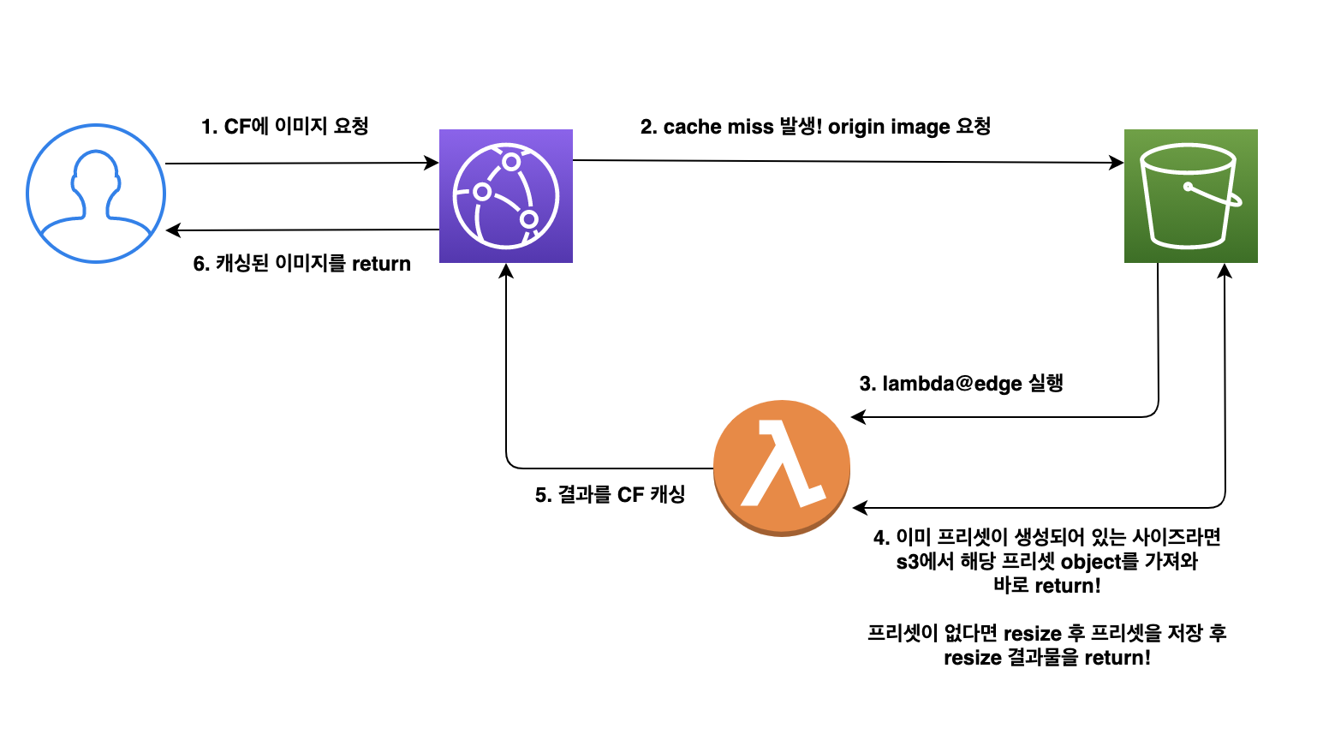
프리셋을 만들자!

Slide 23

프리셋의 효과는?
3s
프리셋 적용 이전
1.1s
프리셋 적용 이후
0.9s
0.7s
0.4s
0.4s
0.4s
0.3s
1MB
3MB
5MB
WC
JPEG의 용량별 cache miss시 latency

Slide 24
히트다 히트!
용량 별 cache hit일 때 속도
 | GIF | JPEG
1MB 이하 | 40ms | 40ms
1MB | 50ms | 170ms
3MB | 90ms | 200ms
5MB | 120ms | 500ms
worst case | 1.2s | 1.2s

Slide 25
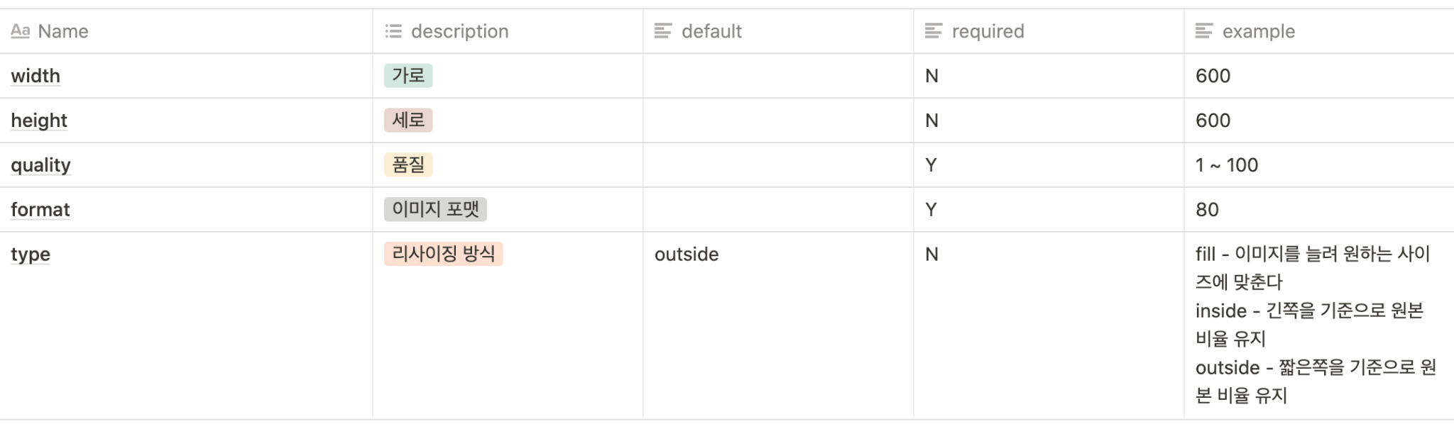
다이나믹 리사이징 사용 방법
ex)
https://cf.image.ausg.kr/김병규사랑해.gif?width=360&height=360&quality=80&format=webp

Slide 26
Fallback
리사이징 및 포맷 변환에 실패했을 경우
원본 파일 return
슬랙에 notify

Slide 27
그래서 뭐가 좋아졌나요?
이미지 리소스들이 많은 화면의 로딩 속도를 개선할 수 있다.
광고, 이벤트 등 원본 이미지를 보다 크게 혹은 작게 사용하고 싶을 때, 임의대로 해상도와 포맷을 조절하여 사용할 수 있다.
이미지 api의 필드를 단순화할 수 있다.

Slide 28
초보자를 위한
뿌시기
감사합니다

